Slide 1
Strony internetowe
2. Wgląd w konwersje i grupy docelowe

Slide 2
Cele nauczania
Wymagania wstępne dla studenta: Zalecane są podstawy marketingu.
Uczeń potrafi:
Identyfikować różne rodzaje konwersji internetowych.
Zrozumieć rolę strony internetowej w podróży klienta.
Zrozumieć rolę użyteczności we wspieraniu klienta w osiąganiu konwersji.
Opracowąć grupę docelową strony internetowej, opisując persony
i segmentację.

Slide 3
Tematy
Rola stron internetowych w podróży klienta
Definiowanie konwersji
Konwersja i doświadczenie klienta
Wgląd w swoich klientów
Segmentacja klientów i persona kupującego

Slide 4
Rola stron internetowych w podróży klienta

Slide 5
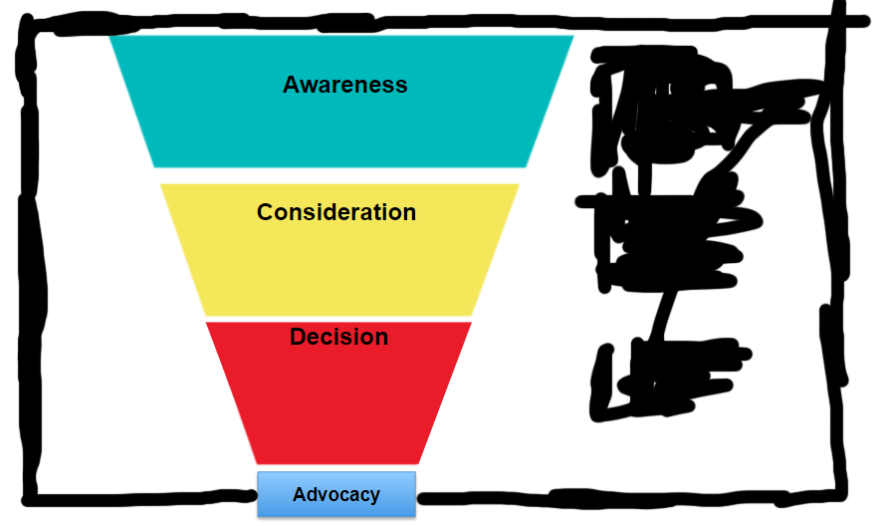
Buyer's Journey (= Customer Journey)
= proces, przez który przechodzą kupujący, aby poznać, rozważyć i zdecydować się na zakup nowego produktu lub usługi.
Więcej informacji: https://www.crazyegg.com/blog/guides/buyers-journey/
Źródło grafiki: https://insights.newscred.com/
Notes:
Zwróć uwagę na różne rodzaje treści na różnych etapach podróży:
Świadomość: Potencjalny klient staje się świadomy problemu, który musi rozwiązać.
Rozważania: Potencjalny klient jest świadomy, na czym polega problem - teraz szuka rozwiązania.
Decyzja: Potencjalny klient szuka najlepszego produktu/usługi, z najlepszą ofertą.
Rzecznictwo: klienci stają się zwolennikami lub promotorami marki lub produktu. Na tym etapie klienci dokonali już zakupu i mieli pozytywne doświadczenia z marką.

Slide 6
Strona internetowa jest zaangażowana w każdy etap podróży klienta (1)
Świadomość:
Strony internetowe pomagają budować świadomość poprzez dostarczanie odpowiednich
i angażujących treści, które przyciągają potencjalnych klientów.
Przedstawiają firmę, jej produkty lub usługi i nawiązują wstępne połączenie.
Rozważania:
Dostarczają szczegółowych informacji na temat oferty biznesowej, funkcji, korzyści i unikalnych propozycji sprzedaży.
Prezentują referencje, recenzje, studia przypadków i porównania, aby pomóc klientom
w podejmowaniu świadomych decyzji.
Konwersja:
Strony internetowe odgrywają istotną rolę w przekształcaniu potencjalnych klientów w klientów.
Zapewniają wyraźne wezwania do działania (CTA), które zachęcają odwiedzających do podjęcia pożądanych działań, takich jak dokonanie zakupu, wypełnienie formularza, zapisanie się do newslettera lub poproszenie o demo.
Notes:
Rola stron internetowych w podróży klienta jest kluczowa, ponieważ służą one jako centralne centrum informacji i interakcji między firmą a jej klientami. Zapewniając przyjazną dla użytkownika, informacyjną i angażującą stronę internetową na każdym etapie podróży klienta, firmy mogą skutecznie prowadzić klientów do konwersji i wspierać długoterminowe relacje. (Dowiedz się więcej o podróży klienta/lejku sprzedaży z Modułu 3. Marketing treści i media społecznościowe!)

Slide 7
Strona internetowa jest zaangażowana w każdy etap podróży klienta (2)
Zaangażowanie i budowanie relacji:
Strony internetowe ułatwiają stałe zaangażowanie klientów.
Dostarczają wartościowych treści, artykułów na blogach, zasobów i interaktywnych funkcji,
aby utrzymać zaangażowanie klientów i budować relacje w czasie.
Np. spersonalizowane rekomendacje, programy lojalnościowe lub portale dla klientów.
Wsparcie i utrzymanie:
Witryny internetowe służą również jako kanał wsparcia, oferując często zadawane pytania, bazy wiedzy, chatboty lub formularze kontaktowe, w których klienci mogą szukać pomocy.
Zapewniają one bezproblemową obsługę obecnym klientom, umożliwiając im dostęp do informacji o koncie, śledzenie zamówień lub szukanie pomocy w razie potrzeby.
Notes:
Rola stron internetowych w podróży klienta jest kluczowa, ponieważ służą one jako centralne centrum informacji i interakcji między firmą a jej klientami. Zapewniając przyjazną dla użytkownika, informacyjną i angażującą stronę internetową na każdym etapie podróży klienta, firmy mogą skutecznie prowadzić klientów do konwersji i wspierać długoterminowe relacje. (Dowiedz się więcej o podróży klienta/lejku sprzedaży z Modułu 3. Marketing treści i media społecznościowe!)

Slide 8
Główny cel strony internetowej
Potrzeba KONWERSJI
Każda strona internetowa MUSI mieć cel
Jeśli niektóre z twoich stron internetowych nie mają celu - USUŃ je.

Slide 9
Definiowanie konwersji
Notes:
Zanim przejdziemy do wyjaśnienia, w jaki sposób można pomóc klientowi w osiągnięciu konwersji, ważne jest, aby zrozumieć, czym jest konwersja.

Slide 10
Czym jest konwersja strony internetowej?
Konwersja w witrynie ma miejsce, gdy użytkownik wykona pożądaną akcję w witrynie, np.
  dokonanie zakupu,
  wypełnienie formularza kontaktowego.
Każda witryna biznesowa jest tworzona w celu generowania konwersji.
Mikrokonwersje
  Mikrokonwersja ma miejsce, gdy osiągnięty zostanie krok w kierunku celu końcowego, takiego jak subskrypcja biuletynu, pobranie e-booka lub obejrzenie filmu o produkcie.
  Mikrokonwersje to zdarzenia, które występują przed makrokonwersją.
Makrokonwersje
  Makrokonwersja ma miejsce, gdy osiągnięty zostanie cel końcowy, taki jak sprzedaż, nowy płatny subskrybent lub wypełniony formularz kontaktowy.

Slide 11
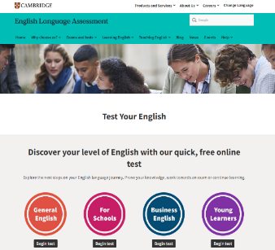
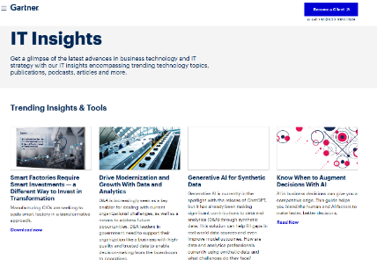
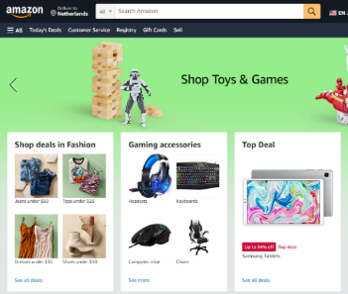
Możliwe konwersje
Interakcje:
Rozwiązanie testu
Odwiedzenie strony
z kontaktem
Czas na stronie
Obejrzane wideo
Leady:
Pobranie ‚białej księgi’
Działanie z e-mail
Zapytanie ofertowe
Podpisanie petycji
Sprzedaż:
Zakup
Subskrypcja
Rejestracja
Zarejestrowanie na kurs
Notes:
Tutaj możesz zobaczyć wszystkie formy konwersji podzielone na trzy kategorie
Sprawdź obrazy stron internetowych wokół niego
Jaka jest tutaj konwersja?
Jaki jest końcowy cel tej firmy/organizacji? I dlaczego tak myślisz?
Co znajduje się na stronie internetowej, aby osiągnąć tę konwersję?

Slide 12
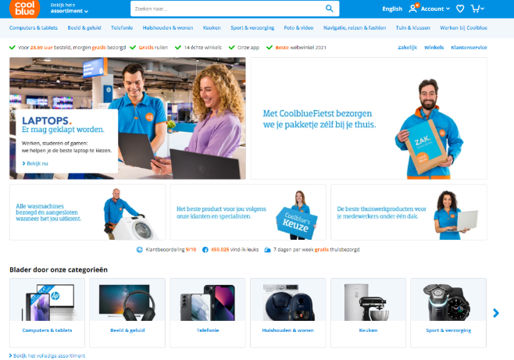

Zadanie: strona internetowa
Jaka jest konwersja na tej stronie?
Przedyskutuj z grupą
Zapisz je.
10 minut
Notes:
Instrukcje dla nauczycieli.
Wybierz popularną witrynę/sklep internetowy w swoim kraju.
Poproś uczniów o znalezienie różnych konwersji, które mogą zidentyfikować na stronie internetowej
Zapytaj każdą z grup, jakie konwersje udało im się znaleźć.
Jakie cele chce osiągnąć Coolblue? = Zadanie wykład 1

Slide 13
Konwersje i doświadczenie klienta
Notes:
Zanim przejdziemy do wyjaśnienia, w jaki sposób można pomóc klientowi w osiągnięciu konwersji, ważne jest, aby zrozumieć, czym jest konwersja.

Slide 14

Znaczenie doświadczenia klienta
Ważna jest nie tylko konwersja.
Aby być skutecznym, klient musi mieć pozytywne doświadczenia podczas odwiedzania strony internetowej.
Doświadczenie klienta to suma tego, czego klient doświadcza podczas interakcji z organizacją i odczuć, jakie to doświadczenie wywołuje.
Im przyjemniejsze doświadczenie, tym większy wpływ na konwersję i doświadczenie klienta.

Slide 15
Użyteczność strony internetowej dla projektu witryny zorientowanego na użytkownika

Slide 16
Użyteczność strony internetowej
Definicja użyteczności:
Rzecz jest użyteczna, jeśli osoba o przeciętnych (lub nawet poniżej przeciętnych) umiejętnościach może dowiedzieć się, jak używać tej rzeczy zgodnie z jej przeznaczeniem, bez większego kłopotu niż jest to warte.
Użyteczność strony internetowej:
Ogólne doświadczenie użytkownika podczas interakcji z witryną, zwłaszcza pod względem łatwości lub przyjemności korzystania
z niej.

Slide 17
Użyteczność strony internetowej
- na co zwrócić uwagę?
Łatwy w użyciu
Nawigacja „po okruszkach chleba”
Przyciski nawigacyjne u góry
Przyciski wezwania do działania i przyciski po prawej stronie
Pasek wyszukiwania
Wielojęzyczność
Wygląd
Klikalny tekst oznaczony kolorem lub podkreśleniem
Wideo
Mobile first
Struktura strony i nawigacja
Zaufanie
Recenzje i opinie
Nazwa domeny
Autorytet
Aktualna zawartość
Notes:
Przegląd niektórych opcji / elementów, które można rozważyć w celu poprawy użyteczności witryny.
-> Autorytet można zyskać, gdy inne witryny odwołują się do Twojej witryny

Slide 18
Poznaj swojego klienta:
Persona i segmentacje

Slide 19

Do kogo kierujesz reklamy?
Notes:
Tak, Internet może dotrzeć do "każdego" na świecie, ale nie można wyraźnie zobaczyć, kim jest "każdy".

Slide 20
Persona kupującego
Persona kupującego to fikcyjna reprezentacja idealnego klienta oparta na badaniach rynku i rzeczywistych danych o istniejących klientach.
Dane, spostrzeżenia i wyniki badań zyskują ludzką twarz dzięki powiązaniu z nimi persony.

Slide 21
Persona kupującego
Dlaczego warto używać persony?
Pomaga lepiej zrozumieć docelowych odbiorców i dostosować strategie marketingowe do ich konkretnych potrzeb, zachowań i preferencji.
Wyzwala empatię, dzięki czemu strona internetowa jest tworzona bardziej z perspektywy użytkownika.
Dlaczego persona to za mało:
Dobrych person nie tworzy się zza biurka!
Analiza danych nie daje wglądu w motywacje zachowań odwiedzających.
Dlatego też ważne jest również uzyskanie jakościowych spostrzeżeń, na przykład poprzez ankiety i wywiady.

Slide 22
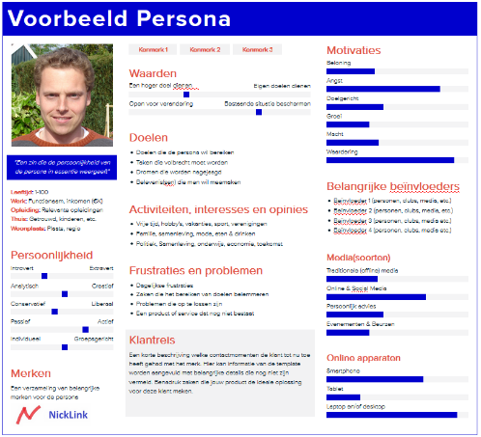
Buyer persona - przykład
Buyer persona często zawiera następujące informacje:
Imię i nazwisko oraz zdjęcie
Dane demograficzne osób
Zainteresowania
Używane kanały
Potrzeby / zyski
Frustracje / bóle
Aktualnie stosowane rozwiązania
Notes:
Można użyć przykładów stąd: https://www.smartbugmedia.com/blog/3-examples-of-buyer-personas-to-help-you-create-your-own

Slide 23
Segmentacja klientów
Każdy klient jest wyjątkowy.
Grupując klientów w różne grupy/segmenty, możemy podzielić grupę docelową i użyć innej persony dla każdego segmentu.
Klienci w jednym segmencie mają wspólne potrzeby, problemy, nastawienie lub inne kwestie.
Potrzeby te sprawiają, że konieczne jest zapewnienie różnych ofert.
Na tej podstawie można różnicować poszczególne segmenty:
Oferta produktów
Propozycja wartości
Komunikacja (kanały / ton głosu / ...)
Zawsze definiuj segmenty klientów i wykorzystuj je w analityce.

Slide 24
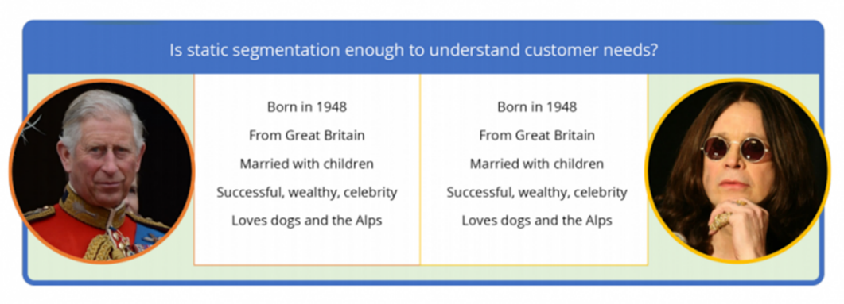
Segmentacja klientów
Buyer Persona pomaga wczuć się w sytuację klienta.
A to z kolei pomaga w lepszej segmentacji klientów... Czasami 2 osoby nie wyglądają tak samo z zewnątrz, ale mogą należeć do tej samej segmentacji.
Pomyślmy na przykład o ekskluzywnej karmie dla psów.

Slide 25
Jak wykorzystać segmentację w projektowaniu stron internetowych?
Identyfikacja kluczowych cech:
Zacznij od zdefiniowania kluczowych danych demograficznych, zainteresowań, celów, wyzwań i punktów bólu odbiorców docelowych.
Projektowanie doświadczeń użytkownika (UX):
Korzystaj z person kupujących, aby informować o projekcie i układzie swojej witryny.
Weź pod uwagę takie czynniki, jak przepływ użytkownika, nawigacja i organizacja treści, aby zapewnić płynne i intuicyjne wrażenia dla docelowych odbiorców.
Tworzenie treści:
Opracowuj treści, które współgrają z personami kupujących. Zrozum ich potrzeby, pytania i motywacje, a następnie twórz odpowiednie i angażujące treści, które odnoszą się do ich bolączek i zapewniają rozwiązania.
Notes:
W projektowaniu stron internetowych personę kupującego można wykorzystać do stworzenia bardziej zorientowanej na użytkownika i skutecznej strony internetowej. Włączając persony kupujących do procesu projektowania witryny, możesz stworzyć witrynę, która będzie rezonować z docelowymi odbiorcami, poprawi komfort użytkowania i ostatecznie zwiększy liczbę konwersji i rozwój firmy.

Slide 26
Jak wykorzystać segmentację w projektowaniu stron internetowych?
Dostosuj komunikaty i ton głosu:
Używaj języka, tonu głosu i komunikatów, które są zgodne z Twoimi personami kupujących.
Mów o ich zainteresowaniach, obawach i aspiracjach, aby nawiązać kontakt i zbudować zaufanie.
Personalizacja i dostosowywanie:
Wykorzystaj personę kupującego, aby zaoferować spersonalizowane doświadczenia w swojej witrynie.
Może to obejmować spersonalizowane rekomendacje, ukierunkowane oferty lub dostosowane strony docelowe oparte na konkretnych osobach kupujących.
Testuj i powtarzaj:
Nieustannie monitoruj i analizuj zachowania użytkowników oraz informacje zwrotne, aby udoskonalić projekt witryny i treści w oparciu o spostrzeżenia uzyskane z person kupujących.
Regularnie aktualizuj i optymalizuj swoją witrynę, aby sprostać zmieniającym się potrzebom docelowych odbiorców.

Slide 27




Wykorzystanie segmentacji w projektowaniu nawigacji - przykład
Czyim problemem się zajmujesz?
Student studiów podyplomowych:
"Szukam pracy"
Profesjonalny użytkownik:
"Potrzebuję nowego sprzętu"
Klient:
"Mam problem z zakupem”
Nowy klient:
"Chcę dowiedzieć się więcej o konkretnym produkcie"

Slide 28
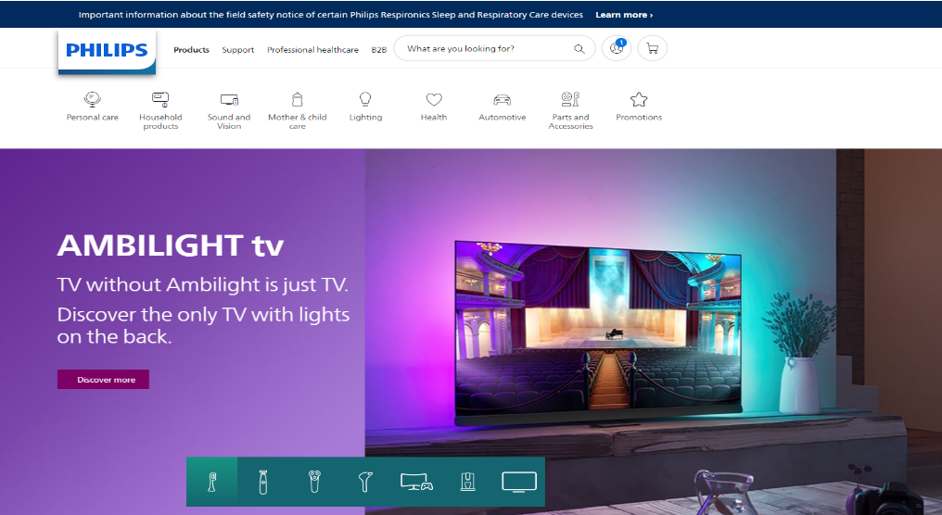
Korzystanie ze struktury menu w celu zaspokojenia
potrzeb różnych osób.
Nowy klient
Klient
Profesjonalny
Student studiów podyplomowych ?
Notes:
Co z absolwentem studiów wyższych?

Slide 29
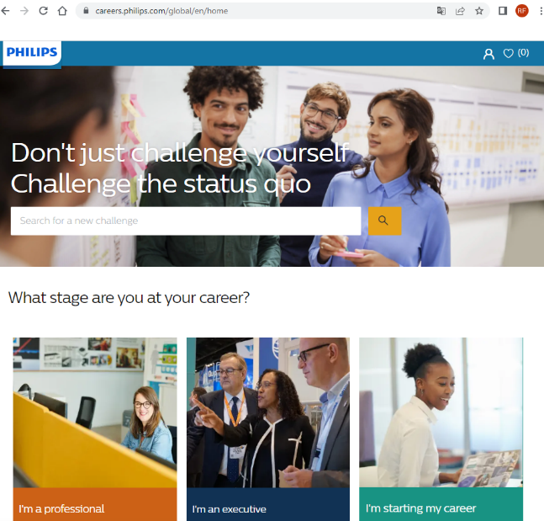
Lub użyj subistes, aby zająć się różnymi
osobami / potrzebami
Np. student studiów magisterskich

Slide 30
Zadanie 2
Kontynuacja zadania z wykładu 1 (praca domowa 1)
Oceń wybraną stronę internetową odpowiadając na pytania:
Czy cele strony są jasne?
Czy konwersje są jasne?
Jak łatwo jest odwiedzającemu osiągnąć cele?
Jak wygląda doświadczenie klienta?
Czy wizyta na stronie jest pozytywna?
Czy nadal podoba Ci się ta strona?

Slide 31
Zadanie 3
Kontynuacja zadania z wykładu 1 (praca domowa 1)
Wykonaj segmentację klientów.
Zaprojektuj co najmniej dwie persony kupujących
(poszukaj w Internecie szablonu, który Ci się podoba).

